Slide 1
МИНОБРНАУКИ РОССИИ ФЕДЕРАЛЬНОЕ ГОСУДАРСТВЕННОЕ БЮДЖЕТНОЕ ОБРАЗОВАТЕЛЬНОЕ УЧРЕЖДЕНИЕ ВЫСШЕГО ОБРАЗОВАНИЯ «ВОРОНЕЖСКИЙ ГОСУДАРСТВЕННЫЙ УНИВЕРСИТЕТ»
Факультет прикладной математики, информатики и механики
Кафедра ERP-систем и бизнес процессов
Курсовая работа по теме:
Планирование распределенных вычислений. Широковещательный алгоритм Сузуки-Касами.
Руководитель |  | ст.преп. | Ю.А.Крыжановская
Студент |  |  | М.С.Поляков

Slide 2
Постановка задачи
Изучить виды и принципы построения распределенных систем
Смоделировать работу широковещательного алгоритма Сузуки-Касами

Slide 3
Основные свойства распределенных систем
Прозрачность
Открытость
Масштабируемость

Slide 4



Средства реализации

Slide 5
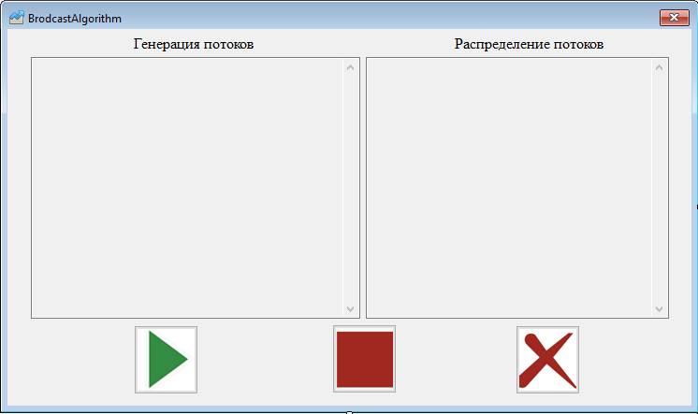
Интерфейс программы

Slide 6
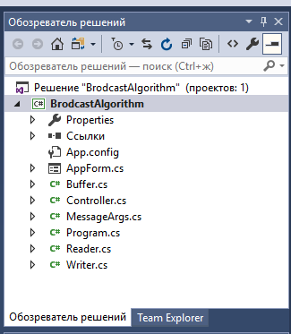
Структура приложения

Slide 7
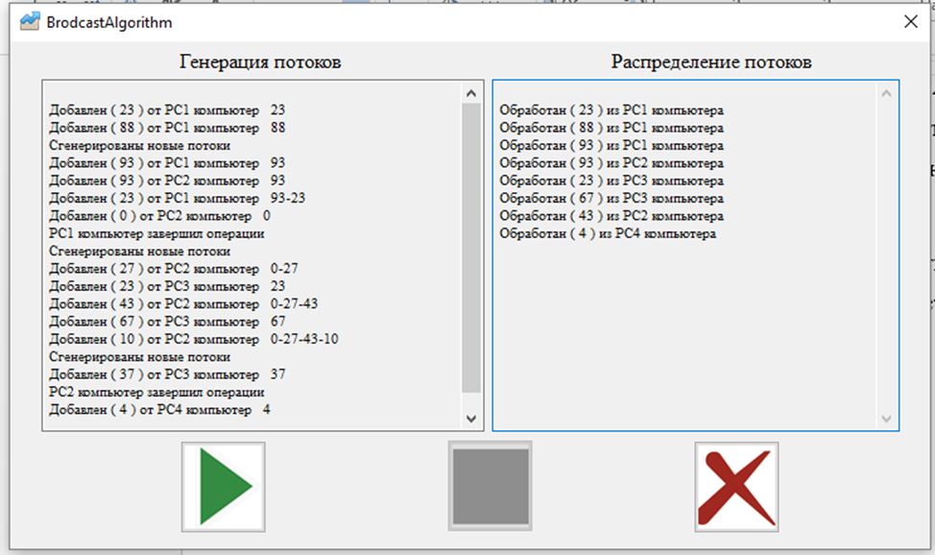
Работа приложения

Slide 8
Заключение
Были изучены основные понятия и свойства распределенных систем
Написано приложение демонстрирующее работу распределенного алгоритма Сузуки-Касами

Slide 9
МИНОБРНАУКИ РОССИИ ФЕДЕРАЛЬНОЕ ГОСУДАРСТВЕННОЕ БЮДЖЕТНОЕ ОБРАЗОВАТЕЛЬНОЕ УЧРЕЖДЕНИЕ ВЫСШЕГО ОБРАЗОВАНИЯ «ВОРОНЕЖСКИЙ ГОСУДАРСТВЕННЫЙ УНИВЕРСИТЕТ»
Факультет прикладной математики, информатики и механики
Кафедра ERP-систем и бизнес процессов
Курсовая работа по теме:
Планирование распределенных вычислений. Широковещательный алгоритм Сузуки-Касами.
Руководитель |  | ст.преп. | Ю.А.Крыжановская
Студент |  |  | М.С.Поляков

